Slide 1
Introduction au système et à la pensée complexe Repenser le réel ?
Didier CUMENAL
cumenald@wanadoo.fr
1) Simulation dynamique : une pêcherie
2) Mise en situation : le cas ACME
3) La dynamique des systèmes
Se mettre en mode Diaporama
Mars 2017

Slide 2
4 scénarios pour le simulateur de pêcherie
Lien :
https://exchange.iseesystems.com/public/didier13/p%C3%AAcherie/index.html#page2
Didier Cuménal, mars 2017

Slide 3
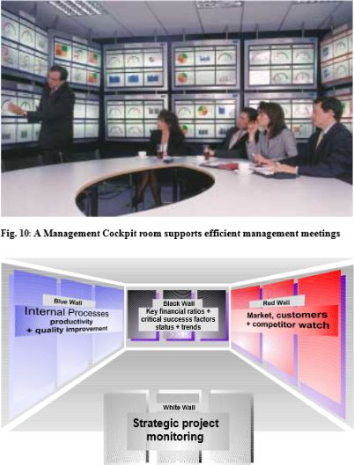
Management Cockpit Visual Management
Big Data
Management Cockpit
Modélisation des
Processus par la
Dynamique des
Systèmes
ERP
http://en.wikipedia.org/wiki/System_dynamics
Thinking System : penser la complexité
avec l’approche systémique
Management Cockpit :
Le pilotage prospectif de la gestion
et la prise de décision collective

Slide 4
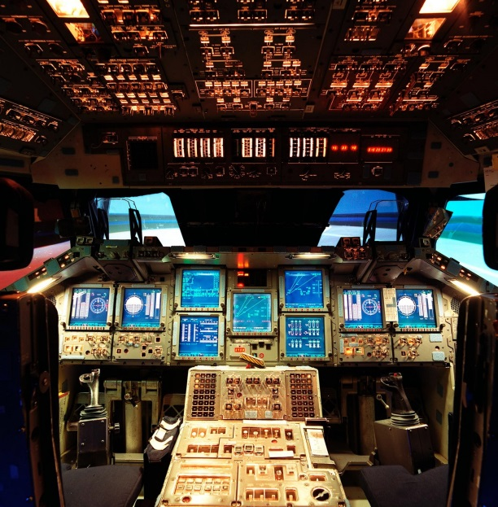
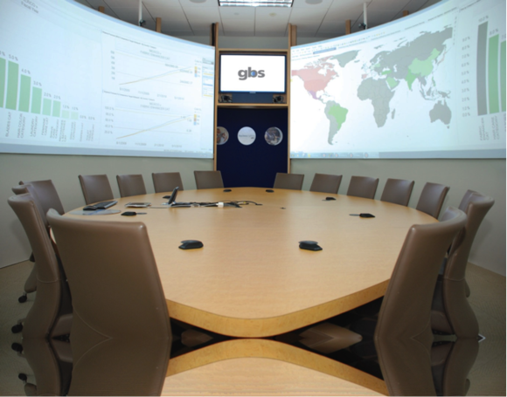
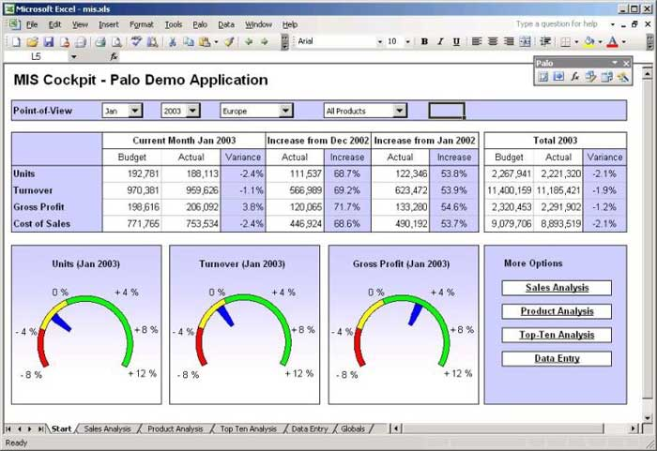
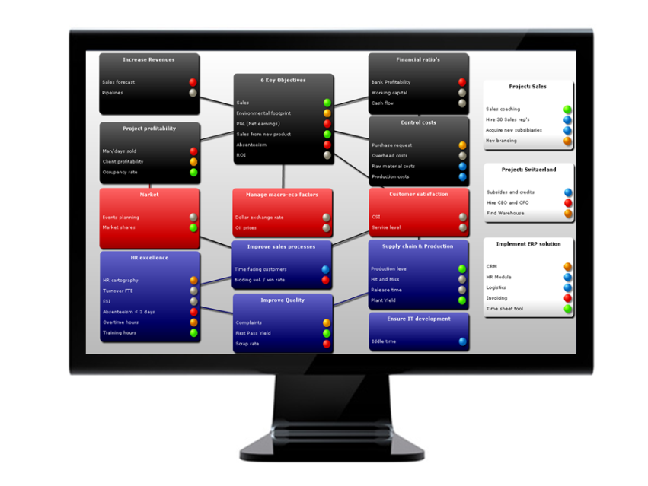
Management Cockpit Visual Management
Management Cockpit

Slide 5
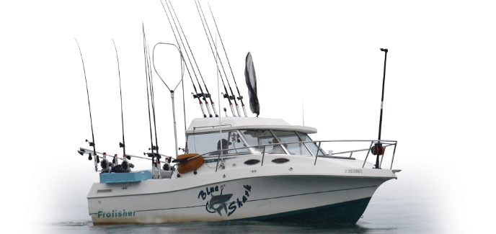
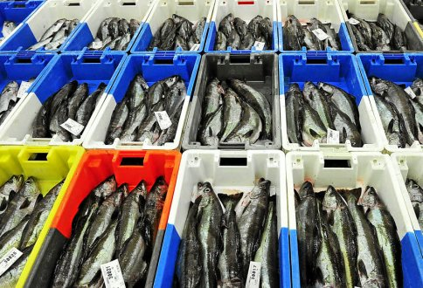
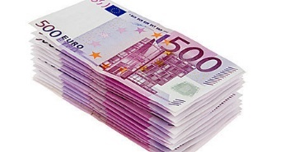
4 scénarios pour le simulateur de pêcherie
But anticipé : accroissement des revenus
Acquisition de
nouveaux bateaux
Plus grande capacité
de tonnage /an
Pêche plus
importante
Augmentation
des revenus
Raisonnement linéaire : cause → effet

Slide 6
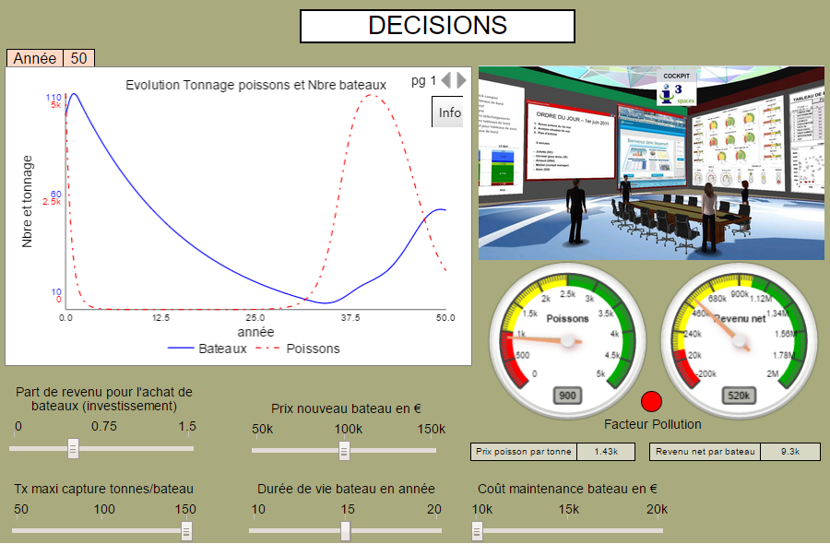
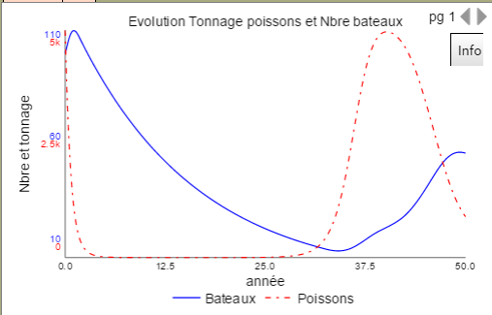
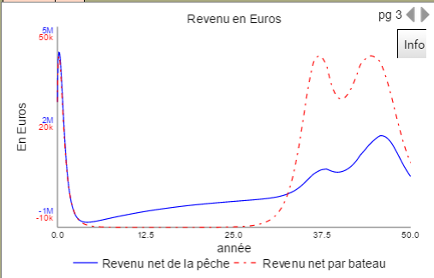
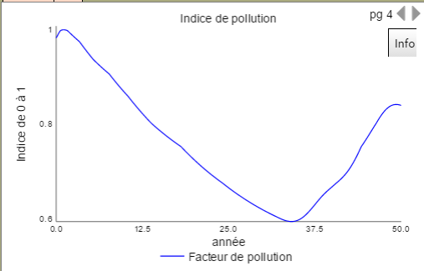
Scénario 1
Les pêcheurs ont au départ un maxi de bateaux, sans aucune limitation de tonnage de pêche. Le poisson disparait rapidement. Les pêcheurs vendent leur bateau puis au bout d’un certain temps les poissons réapparaissent. Les revenus des pêcheurs sont négatifs (perte).

Slide 7
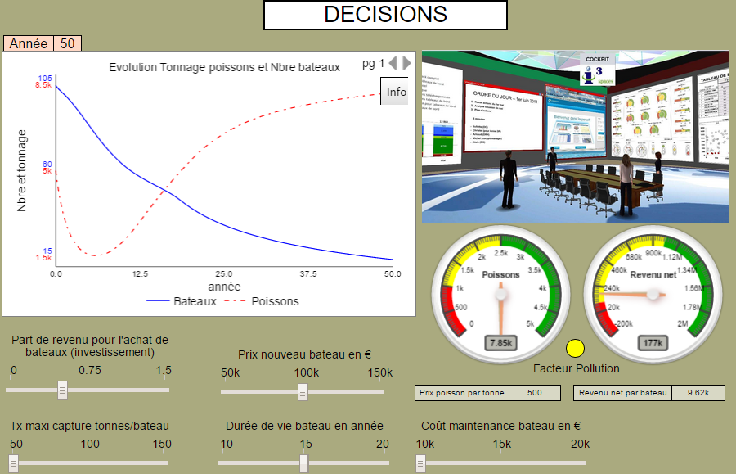
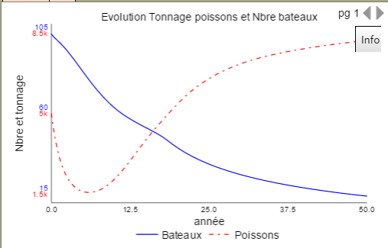
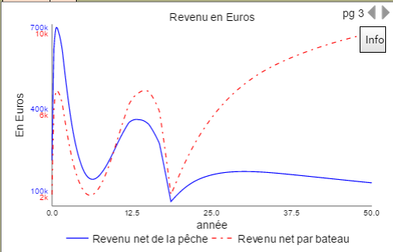
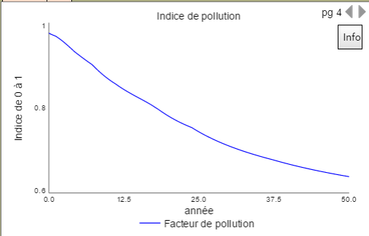
Scénario 2
Les pêcheurs ont au départ un maxi de bateaux, Un quota limitant fortement la pêche est mis en place. On voit qu’une bonne partie des bateaux disparaissent, par contre la population des poissons s’accroit et la pollution diminue. Le revenu n’est plus négatif, mais reste modeste.

Slide 8
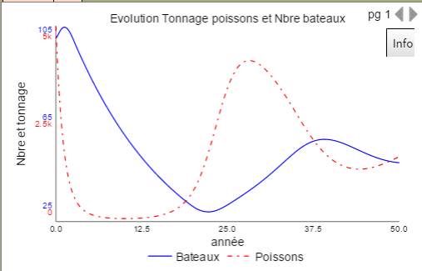
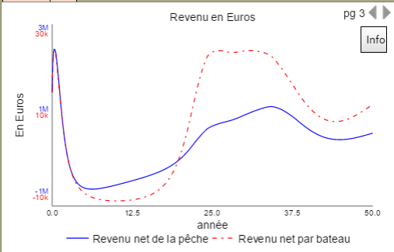
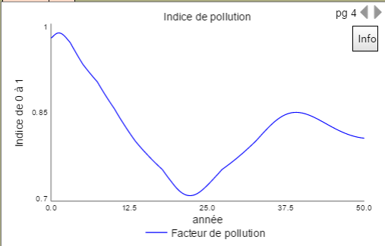
Scénario 3
Les pêcheurs ont au départ un maxi de bateaux, Un quota est institué, mais il est beaucoup moins important que celui du cas précédent. On assiste à un début de fluctuation. Le revenu progresse au cours du temps.

Slide 9
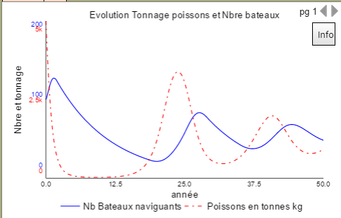
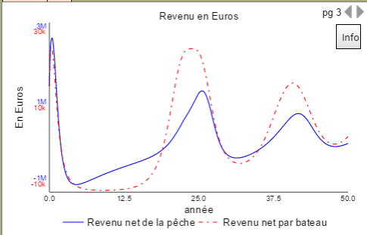
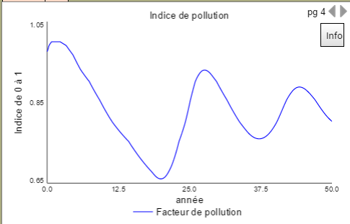
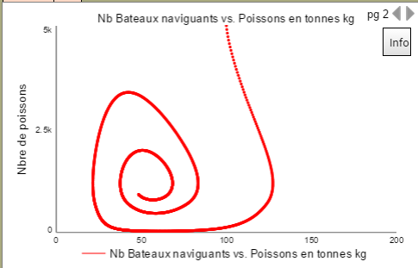
Scénario 4
Les pêcheurs ont au départ un maxi de bateaux, Les pêcheurs consacrent une grosse partie de leur revenu à l’achat de bateaux et renouvelle plus fréquemment leur bateau (durée de conservation 10 ans au lieu de 15 ans (en fait ils s’endettent). Le système entre en oscillation.

Slide 10
Analysons le « système« et sa dynamique
Capture
poissons
Nbre de
bateaux
Poissons
B
Revenu
Investissement
Ceci est une chaine causale :un raisonnement circulaire. Il s’agit d’une boucle de rétroaction ou « feedback ».
Vous noterez que des flèches sont bleues d’autres sont rouges. Nous expliquerons cette symbolique (dynamique) par la suite.

Slide 11
Analysons le « système« et sa dynamique
7 boucles de rétroaction ou feedbacks
B
Surface
du lac
Mortalité
décès
Capture
poissons
B
Nbre de
bateaux
Densité
poissons
Poissons
Pollution
B
R
R
Revenu
Peuplement
natalité
Investissement
B

Slide 12
Analysons le « système« et sa dynamique
Au total 8 boucles de rétroaction (causalités circulaires)
B
Surface
du lac
Mortalité
décès
Capture
poissons
B
R
Nbre de
bateaux
Densité
poissons
Poissons
Pollution
Maintenance
R
R
R
Revenu
B
Peuplement
natalité
Investissement
B

Slide 13
« Systems thinking » – Dynamique des systèmes
Le diagramme causal du système « Pêcherie »
Surface
du lac
Mortalité
décès
Capture
poissons
Nbre de
bateaux
Densité
poissons
Poissons
Pollution
Maintenance
Revenu
Peuplement
natalité
Investissement
Prix
poisson
Polarité des relations :
rouge → opposition
Bleu → dans le même sens
Prix d’un
bateau

Slide 14
« Systems thinking » – Dynamique des systèmes
SYSTÈME
Principe d’influences entre les composants : le monde ne peut pas être compris sans explorer ses interconnections, interactions qui prennent du sens par rapport à un but (économique, social, écologique, etc.).
Principe synergétique : justement les interactions de plusieurs facteurs créent un « output » qui est plus grand ou moins grand que l’addition des outputs de ces facteurs pris séparément.
DYNAMIQUE
La dynamique c’est le mouvement qui se traduit par une évolution qui exprime le temps. C’est l’aptitude d’un système à adopter un grand nombre d’états pendant un laps de temps déterminé. Ce sont des boucles de rétroaction qui interagissent ensemble au cours du temps et qui engendrent des comportements .diversifiés.
COMPLEXITÉ
Ordre dont on ne connait pas le code (H. Atlan). Un enchevêtrement du réel qui produit des propriétés émergentes. E Morin : « Aucune des cellules d'Antoine ne sait ce qui se passe quand Antoine dit son amour à Cléopâtre« ! Un système irréversible : un plat de spaghetti est un système complexe, dès le 1er coup de fourchette tout retour à l’état précédent est plus qu’improbable !

Slide 15
LE CAS ACME
Déterminer le problème auquel l’entreprise est confrontée

Slide 16
Le diagnostic cartésien analytique
L’’analogie médicale
Étymologiquement, le terme diagnostic (qui provient du grec) signifie discernement, séparation du bien et du mal, du faux du vrai, du normal de l’anormal.
Un patient est malade, on fait appel au Dr House.
Premiers symptômes constatés (visibles et durables)
Réunion de Dr House et de ses acolytes. Ils listent les maladies possibles (causes apparentes ou secondaires)
Suite aux premiers traitements/enquêtes, ils éliminent quelques causes apparentes
Dr House regroupe quelques causes apparentes pour dégager par synthèse un ou plusieurs causes profondes (premières)
Fin : on a trouvé l’origine du problème et derrière le coupable ! (le bouc émissaire….!)
Cause apparente 1
Cause apparente 3
Cause apparente 2
Un PPCM !
Cause profonde

Slide 17
Le diagnostic cartésien analytique
Conséquences origines (causes)
SYMPTOMES de DYSFONCTIONNEMENTS | CAUSES APPARENTES secondaires | CAUSES PROFONDES premières
Ventes stagnent et baissent Erreurs de facturation Temps par vente augmente Surcharge de travail Retards de livraison Bénéfices déclinent | Responsabilité de la FDV Equipement Commandes spéciales Cloisonnement entre services Compétences (formation) Procédures déficientes Système de livraison à revoir Offres insuffisantes (promotions) | Objectif de ventes peu claires et fluctuants ! (stratégie commerciale) (1)
Remèdes
anti symptômes
On est passé des clients fidèles à une politique (à tout prix) de chasse aux nouveaux clients !
Mais qui a dit qu’il fallait à tout pris ne rechercher que des nouveaux clients !

Slide 18
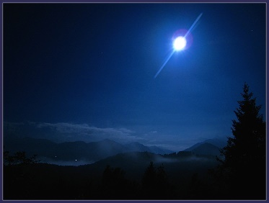
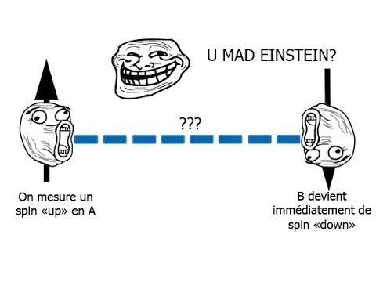
Limites du raisonnement causal linéaire
On ne perçoit que par expérience des évènements, ou plutôt des conjonctions d’évènements constants qui découlent du temps : cause et effet sont distingués dans leur ordre à travers le temps qui s’écoule (relation d’antériorité).
La causalité est un principe cognitif. Exemple : après la nuit, je peux en déduire (inférence) que le soleil va se lever (mais en est-on vraiment sûr ?)
Inférence
T-1 +DT T
Et si le temps disparaissait ?
L’intrication quantique : 2 électrons partent dans deux directions opposées. Quand on mesure le spin Up de A, B prend alors instantanément la valeur spin Down (annulation) quelque soit la distance ! Alors ?
Plus vite que la lumière ? Non, mais les deux électrons font partie d’un univers indivisible !
Distance ?
Electron A
Electron B
Spin : moment angulaire
de rotation

Slide 19
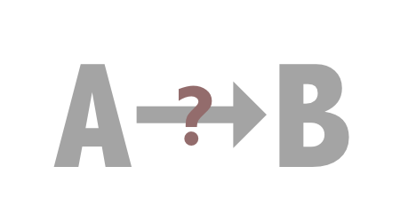
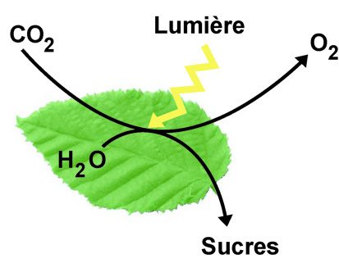
Limites du raisonnement causal linéaire
David Hume (traité de la nature humaine) :
La causalité établit une relation d’inférence fondée sur la répétition de cas semblables (conjonction constante de le l’esprit et non de la chose).
Notre entendement est soumis à l’expérience stockée dans la mémoire. Ex. : la vertu du foyer incandescent (cause) → feu
Ce ne sont pas les choses que nous connaissons directement, mais seulement les savoirs qui s’y rapportent.
La Rochefoucauld : «il y a des gens qui n’auraient jamais été amoureux s’ils n’avaient entendu parler d’amour »
La cause n’est pas une chose, mais un tout avec des interactions. Ex. : Le soleil est-il la cause de la croissance des plantes ? En fait c’est plutôt la radiation solaire qui combinée à la photosynthèse provoque cette croissance (certains évoqueront la notion de processus).
Logique réductionniste : recherche de la cause isolée.

Slide 20
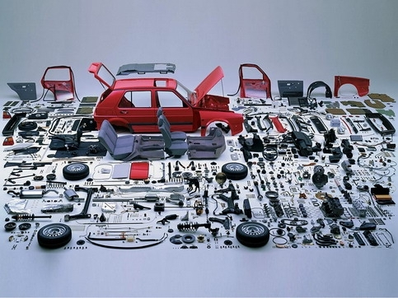
Limites du raisonnement causal linéaire
Quelle est la cause du mouvement de la voiture ?
- Le 1er chercheur a trouvé : il enlève l’accélérateur, la voiture s’arrête !
- Le 2e chercheur retire la bougie d’allumage, la voiture n’avance plus non plus !
- Les N chercheurs suivants interviennent en démontant plusieurs pièces jusqu’à ce que la cause du mouvement contienne tous les éléments qui participent au phénomène « mouvement » !
Autre exemple : on n’essaye pas de réguler le mouvement spécifique de chaque voiture mais plus globalement le sens des flux en imposant des interdictions (rues à sens uniques, stationnements limités dans des zones, régulation par les feux, etc.).
En conséquence, il est préférable de remplacer la notion de cause par la notion d’éléments en interaction. C’est l’abandon de la cause unique au profit des paramètres influents.

Slide 21
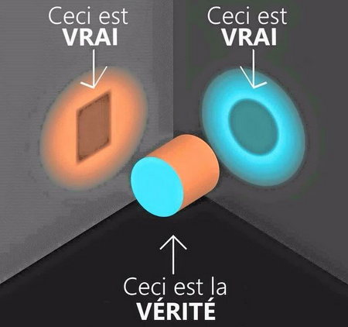
Limites du raisonnement causal linéaire
Pourquoi nos ventes chutent elles ?
Le Directeur commercial : c’est parce que notre force de vente est insuffisante.
Le Directeur R&D et le Directeur Financier : c’est parce que nous n’avons pas suffisamment investi dans la recherche de nouveaux produits/services.
Le Directeur marketing : c’est parce que notre communication est mauvaise.
Le Directeur des ressources humaines : nous n’avons pas de gens assez compétents et motivés.
Le directeur des « S.I » : c’est la faute à notre Système d’information qui à l’origine était tourné uniquement vers la comptabilité analytique et pas assez vers les attentes de notre clientèle »
Cet échange verbal montre bien les obstacles organisationnels d’une entreprise construite en silos. Or dans un système, l’optimum global n’est pas la somme des optimums locaux.

Slide 22
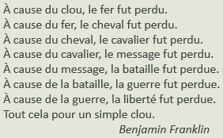
Limites du raisonnement causal linéaire
Les erreurs
Excès d’agrégation : une cause toute petite nous échappe et qui peut avoir un effet considérable par la suite.
Excès d’instantané : on raisonne dans l’instant présent, on laisse tomber les causes éloignées dans le temps.
Excès de proximité : on laisse de côté les autres parties du monde qui nous entoure (périmètre).
Excès de pensée réflexe, d’automatisme : on ne pense pas les choses telles qu’elles devraient être.
On ne voit pas le monde tel qu’il est, mais tel que l’on s’imagine. Un ramasseur de champignons trouvera plutôt des champignons que des escargots !
- Excès de simplification
Effectuer un glissement de perspective : de la partie au tout, de l’objet aux relations.
Physicien américain

Slide 23
Retournement des causes (effets pervers, contre-intuitifs)
Ex. : Deux décisions combinées peuvent être contradictoires entre elles.
Dans une ville ; le conseil municipal décide de créer un réseau de tramways en direction du centre-ville pour désengorger la circulation (objectif 1).
Parallèlement, on veut aussi développer le commerce de banlieue (objectif 2) grâce à des aides financières pour l’implantation.
Cependant les faubouriens constatent qu’il est plus facile de faire leurs courses en ville, grâce à ce nouveau mode de transport.
Finalement, le commerce local va progressivement péricliter, par le jeu du déplacement du flux des banlieusards vers le centre-ville !
Ainsi en réalisant le premier objectif, on piège la réalisation du second. La décision de décongestionner la circulation a pour effet inverse de ruiner à terme le commerce de banlieue. Des décisions prises peuvent avoir des effets de ricochet indésirables.

Slide 24
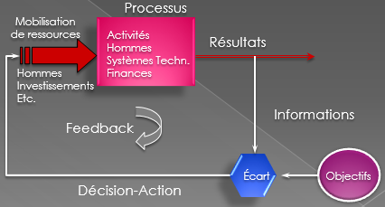
Une autre approche du cas ACME
Pensée circulaire, systémique
Principe de raisonnement : Ne pas confondre symptôme et problème de fond. Ne pas se focaliser sur les solutions qui soignent les symptômes certes à CT; il faut aussi traiter le problème de fond (LT).
Caractéristique d’un système complexe
Principe systémique : le monde ne peut pas être compris sans explorer ses interconnections, interactions.
Principe synergétique : justement les interactions de plusieurs facteurs créent un « output » qui est plus grand ou moins grand que l’addition des outputs de ces facteurs pris séparément
Le modèle « IDAR » :
Information
Décision
Action
Résultats

Slide 25
Une autre approche du cas ACME
Pensée circulaire, systémique
Solution : Elle est composée de deux processus de régulation
Boucle du haut: solution anti-symptôme.
Boucle du bas: remède fondamental à effet retardé.
Remède symptomatique
Ex : Il faut formaliser
normaliser le travail
Mettre de la pression
sur les hommes
En fait il faut plutôt
professionnaliser
Les hommes
Solution de fond
Symptôme
Problème de fond
Délai

Slide 26
Une autre approche du cas ACME
Pensée circulaire, systémique
Attention aux remèdes anti-symptômes
Fixe le
Problème
à CT
Symptômes
Effets
Solutions
à LT
Délai
Conséquences
Inattendues à LT
Effets de bord

Slide 27
LE SYSTÈME DE VENTE ACME
Service clientèle : C’est toujours à moi de faire en sorte que
l’on puisse honorer leurs promesses. Mais je ne vais pas me
plaindre. Je vais me taire et faire de mon mieux.
Force de vente : compenser la perte
des clients est primordial. Il ne s’agit
pas seulement de ma prime. Il s’agit
de la survie de l’ensemble de l’
entreprise
Ventes
Retard de
livraison
Erreur de
facturation
FDV : je sais que je promets beaucoup,
mais ils devraient être en mesure de le
faire. Après tout, il s’agit d’un véritable
besoin pour le client.
Effort de la force de
Ventes sur les
nouveaux clients
Commandes
spéciales
Pbs du service
clientèle
Objectifs de vente
Direction : en mettant davantage de
Pression sur la FDV, on devrait en
obtenir plus !

Slide 28
LE SYSTÈME DE VENTE ACME approche systémique
Ventes
Diagramme
Causal simplifié
Boucle de rétraction
O
O
Effort de la FDV
Promotions, offres
spéciales
S
Pb service clientèle
(délais, facturation)
S
Objectifs
Nouveaux clients
S
Nouveaux clients
S
Production spéciale
Gamme élargie
L’importance de la boucle de rétroaction et des délais, effets à LT
La cause est le système (de pensée lui-même)
Les relations d’influence sont plus importantes que les composants

Slide 29
Quelques recommandations
Qui a dit qu’il fallait remplacer les clients fidèles par des nouveaux clients ?
Il convient que la DG maintienne coûte que coûte ses objectifs de clients fidèles et réduise les flux des nouveaux clients.
Il est opportun de mettre en place un système de primes ou d’intéressement pour la FDV pour l’encourager à atteindre les objectifs ci-dessus (clients fidèles).
Il faut décloisonner les services afin d’améliorer la prise de décision transversale en mutant quelques personnes du service commercial au service clientèle (changement de représentation des problèmes posés)

Slide 30
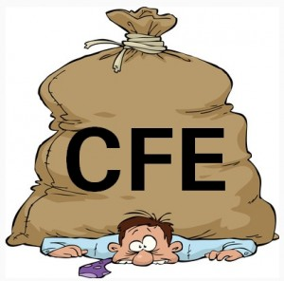
Retournement des causes (effets pervers, contre-intuitifs)
Ex. : Trois décisions combinées peuvent être contradictoires entre elles
On veut favoriser les investissements des entreprises
On espère développer les emplois et réduire le chômage
On souhaite développer les infrastructures publiques (transport, écoles, etc.)
Pour y arriver, la municipalité souhaite diminuer la contribution foncière des entreprises (CFE) et taxes annexes et communiquer sur cet allégement pour faire venir les entreprises.
Mais pour quels buts explicites ? : revenus des collectivités, emplois, démographie…
Taxes
Une chaine de relations causales.
Causalité récursive, pensée circulaire
Feedback ou boucle de rétroaction
Polarité des relations :
rouge → opposition (O)
Bleu → dans le même sens (S)
Investissements
Des entreprises
Revenus
municipalité
Emplois
Population
Infrastructure
publique

Slide 31
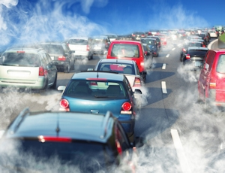
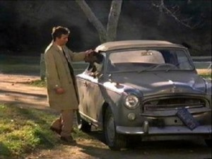
Retournement des causes (effets pervers, contre-intuitifs)
En 1989, le gouvernement du Mexique lance un programme antipollution dans l’une des plus grandes villes polluées du monde : Mexico. Il s’agissait de lutter contre les émissions de gaz d’échappement des voitures et des camions. Chaque voiture à tour de rôle devait rester au garage un jour par semaine selon certaines plaques d’immatriculation. La logique était claire : moins de voitures dans la ville devaient entraîner moins de pollution dans l’air.
Selon vous, que s’est-il passé ?
Du mécontentement bien sûr, mais surtout, les spécialistes n’ont pas anticipé la réaction des citadins concernés . Chaque famille qui en avait les moyens s’est offert une 2e voiture (d’occasion et ancienne). Ainsi ils pouvaient rouler n’importe quel jour. Mais ces secondes voitures plus polluantes n’ont fait que détériorer la qualité de l’air et accessoirement ont augmenté la consommation globale de carburant ! Voici comment le système s’est verrouillé !

Slide 32
Retournement des causes (effets pervers, contre-intuitifs)
La pollution à Mexico représenté par la DS
Une bonne politique utilise les incitations pour diriger les comportements anticipés vers un état prévisible (Londres)
S
Pollution
à Mexico
S
S
Pollution
à Londres
Pgr lutte
contre la
pollution
S
O
Émission
de gaz
O
S
Péage dans
le centre-ville
S
Voitures
Trafic
voitures
O
Émissions
de gaz
S
Achat 2e
Voiture
d’occasion
Coût de la
conduite
O
S
S
S
Transports
publics
S

Slide 33
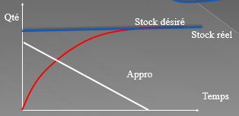
« Systems thinking » – Dynamique des systèmes
Paradigme : penser la dynamique. Le monde n’est pas statique, les choses changent
Le langage : visuel (diagramme circulaire, causalité récursive. Les causes et les effets ne sont pas probablement linéaires (l’effet peut influencer la cause)
La méthode : technique de modélisation pour comprendre la structure, prédire les comportements. Diagramme de stock et de flux. Apprentissage en groupe
R)Einforcing B)alancing
Stock
désiré
O
Mise à pied
du personnel
S
Ecart
Délai
approv
O
O
B
Confiance
des employés
Approv
Performance
R
S
Stock
actuel
S
O
Anxiété
O

Slide 34
Bibliographie
Asish Ghosh, Dynamic Systems for Everyone, Springer, 2017
David Peter Stroh, Systems Thinking for Social Change, Chelsea Green Publishing, 2015
Donella H. Meadows, Thinking in Systems, Chelsea Green Publishing, 2008
John D; Sterman, Business Dynamics, McGraw-Hill, 2000
Joy Richmond, Lees Stuntz, Kathy Richmond, Joanne Egner, Tracing Connections, voices of systems thinkers, Isee Systems, 2010
Liens Internet
http://www.systemdynamics.org/
http://iseesystems.com/
http://vensim.com/
http://www.berkeleymadonna.com/

